Slide 1

Sistemas Operacionais
Arquitetura x86
INTRODUÇÃO
REGISTRADORES DE USO GERAL
REGISTRADORES DE SEGMENTO
REGISTRADOR DE FLAGS
REGISTRADOR PONTEIRO DE INSTRUÇÕES
Prof. Sérgio Ricardo Rota pf0112@fiap.com.br www.fiap.com.br

Slide 2
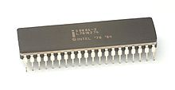
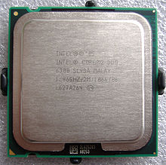
Introdução
x86 ou 80x86 é o nome genérico dado à família (arquitetura) de processadores baseados no Intel 8086, da Intel Corporation.
Intel 8086
Intel Core 2 Duo: Um exemplo de arquitetura x86 compatível com processadores multicore de 64 bits.

Slide 3
Introdução
A arquitetura é chamada x86 porque os primeiros processadores desta família eram identificados somente por números terminados com a sequência “86”: 8086, 80186, 80286, 80386 e 80486. Como não se pode ter uma marca registrada (®) sobre números, para as gerações de processadores posteriores, a Intel e a maioria de seus competidores começaram a utilizar nomes que pudessem ser registrados como marca, como Pentium e Xeon, por exemplo. Contudo, a antiga nomenclatura havia “forjado” um termo para toda a família.
3

Slide 4
Introdução
Note-se que o termo x86 não é sinônimo de compatibilidade com IBM PC (Personal Computer), pois x86 sugere um grande número de equipamentos e sistemas embarcados, bem como computadores usando chips x86 antes de o mercado ser compatível com IBM PC, inclusive, alguns destes computadores são anteriores ao IBM PC.
4

Slide 5
Registradores
A arquitetura x86 tem 8 registradores de uso geral, denominados registradores de propósito geral (GPR – General Purpose Registers), 6 registradores de segmento, 1 registrador de flags e 1 registrador ponteiro de instrução ou apontador de execução (instruction pointer).
Os processadores x86 anteriores ao 80386 (i386) não possuem registradores de 32 bits.
5

Slide 6
Registradores de Uso Geral
Os GPRs são os seguintes:
EAX: acumulador, utilizado em operações lógicas e aritméticas.
ECX: contador, utilizado em laços (loops).
EDX: dados, utilizado em operações de entrada e saída (E/S) e em multiplicações e divisões como uma extensão do acumulador.
EBX: base, utilizado para apontar dados no segmento DS.
6

Slide 7
Registradores de Uso Geral
Estes registradores têm 32 bits cada um e são chamados ESTENDIDOS. Os 16 bits menos significativos destes registradores podem ser acessados através das versões não estendidas correspondentes, isto é, as versões de 16 bits têm os mesmos nomes que as de 32 bits, com exceção da letra ‘E’ ser retirada do nome do registrador (por exemplo: EAX → AX). As versões estendidas dos registradores não existem em gerações anteriores ao 80386 (i386), a 1ª geração de processadores de 32 bits da arquitetura x86.
7

Slide 8
Registradores de Uso Geral
Estes quatro primeiros registradores de uso geral dividem-se ainda em dois grupos de 8 bits cada um. O byte mais significativo é acessado trocando-se o ‘X’ por ‘H’ (por exemplo: AX → AH), e o byte menos significativo é acessado trocando-se o ‘X’ por ‘L’ (por exemplo: AX → AL).
Exemplo (valores em hexadecimal):
EAX = 1923ABC7 AX = ABC7 AH = AB AL = C7
8

Slide 9
Registradores de Uso Geral
Os GPRs são os seguintes (continuação):
ESP: apontador da pilha (stack pointer), aponta para o topo da pilha.
EBP: apontador da base do frame, utilizado para acessar parâmetros passados pela pilha.
ESI: índice da fonte de dados a copiar (source index), aponta os dados a copiar (de) DS:ESI.
EDI: índice do destino de dados a copiar (destination index), aponta o destino dos dados a copiar (para) ES:EDI.
9

Slide 10
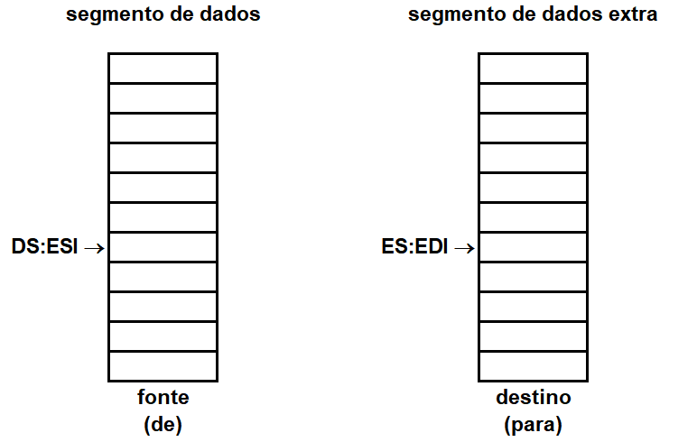
Registradores de Uso Geral
transferência
10

Slide 11
Registradores de Segmento
Há 6 registradores de segmento:
CS: segmento de código.
DS: segmento de dados.
ES: segmento de dados extra.
FS: segmento com mais dados.
GS: segmento com ainda mais dados.
SS: segmento de pilha (stack).
11

Slide 12
Registradores de Segmento
Segmentos são uma particularidade da arquitetura x86, não existindo em nenhuma outra arquitetura. Assim sendo, os compiladores de linguagens de alto nível, geralmente, optam por ignorar os segmentos. Por esta razão, os sistemas operacionais modernos para x86 (Windows e Linux) tipicamente fazem todos os registradores de segmento apontar para o mesmo segmento de 4 GB. As exceções a esta regra são os registradores FS e GS, que são utilizados para isolar as seções de dados dos diferentes threads de um mesmo processo.
12

Slide 13
Registrador de Flags
O registrador de flags é chamado EFLAGS (Extended FLAGS) nas arquiteturas de 32 bits, sendo a sua versão de 16 bits chamada simplesmente de FLAGS. Tal como os GPRs, os processadores x86 anteriores ao 80386 (i386) não possuem registrador de flags de 32 bits. Nos processadores de 64 bits, este registrador também tem 64 bits e chama-se RFLAGS.
13

Slide 14
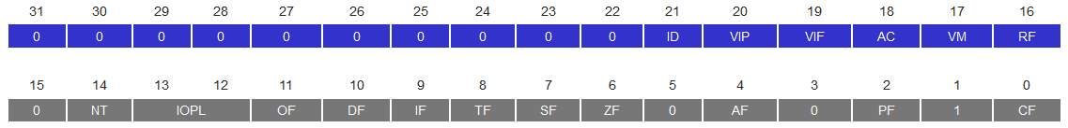
Registrador de Flags
Ao carregar um novo valor no registrador EFLAGS, os bits que aparecem na figura acima como 1 ou 0 devem ser carregados como tal, de modo a preservar a compatibilidade de software com gerações futuras da arquitetura x86.
14

Slide 15
Registrador de Flags
CF = Transporte (Carry): indica a existência de um bit de transporte ou empréstimo na posição do bit mais significativo após uma operação aritmética.
PF = Paridade: 1 para paridade par (nº par de bits = 1) e 0 para paridade ímpar (nº ímpar de bits = 1) como resultado de uma operação lógica ou aritmética.
AF = Transporte Auxiliar: indica transporte ou empréstimo do bit 3 em operações aritméticas com valores em BCD (Binary-Coded Decimal).
ZF = Zero: indica 0 como resultado de uma operação lógica ou aritmética.
SF = Sinal: indica o sinal (+ ou −) de uma operação aritmética.
15

Slide 16
Registrador de Flags
TF = Trap: gera uma interrupção após a execução de cada instrução: “execução de instruções passo a passo”, utilizado em operações de depuração (debug).
IF = Interrupção: habilita o tratamento de interrupções externas de hardware.
DF = Direção: incrementa (= 0) ou decrementa (= 1) SI e DI (16 bits) ou ESI e EDI (32 bits) em instruções de transferência de dados.
OF = Overflow: indica transbordo (overflow) como resultado de uma operação aritmética.
IOPL = Privilégio de E/S (I/O Privilege Level): indica o nível de privilégio necessário para a execução de instruções de E/S.
16

Slide 17
Registrador de Flags
NT = Tarefa Aninhada (Nested Task): informa se a atual tarefa é aninhada dentro de uma outra tarefa no modo de operação protegida.
RF = Reinício (Resume Flag): desabilita exceções de depuração para que a instrução possa ser reiniciada após uma exceção de depuração.
VM = Modo Virtual: ativa o modo virtual 8086, isto é, define se o processador irá operar como se fosse um processador 8086.
AC = Verificação de Alinhamento (Alignment Check): verifica se o alinhamento está correto quando uma palavra (word, 2 bytes ou 16 bits) ou palavra dupla (double word , 4 bytes ou 32 bits) for endereçada.
17

Slide 18
Registrador de Flags
VIF = Interrupção Virtual: imagem virtual do flag IF, utilizado em ambientes multitarefa.
VIP = Interrupção Virtual Pendente: indica se uma interrupção está pendente (VIP = 1) ou não (VIP = 0), utilizado em conjunto com o flag VIF.
ID = Identificação: caso este bit seja definido (= 1) e, em seguida, limpo (= 0), o processador aceita a instrução processorID. Esta instrução informa as características – fabricante, modelo e família – do processador.
18

Slide 19
Registrador Ponteiro de Instruções
O ponteiro de instruções ou apontador de execução (instruction pointer), genericamente conhecido por contador de programa (program counter), é um registrador interno que aponta para a próxima instrução a ser executada.
O nome deste registrador é EIP, sendo que o registrador formado pelos 16 bits menos significativos chama-se IP.
19

Slide 20
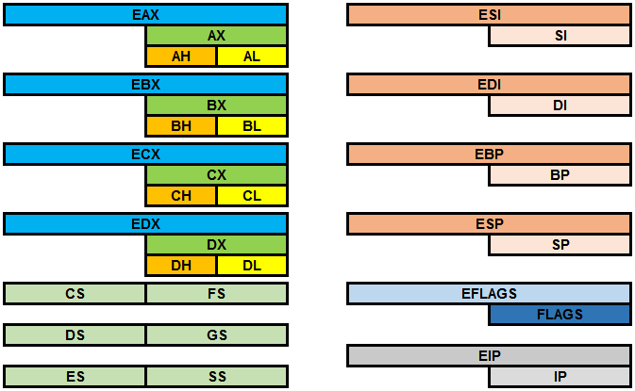
Registradores x86
20

Slide 21
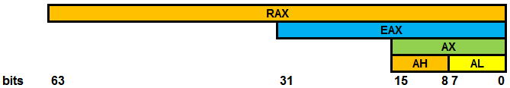
Registradores x86
21

Slide 22
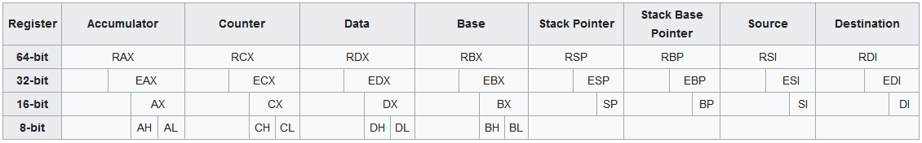
Registradores x86
22

